Slide 1
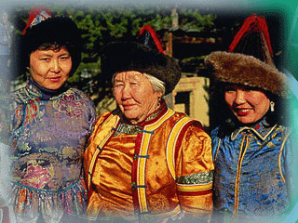
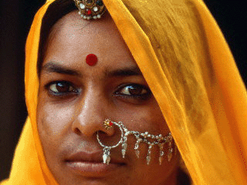
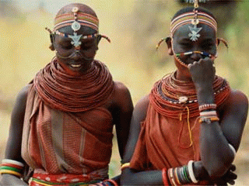

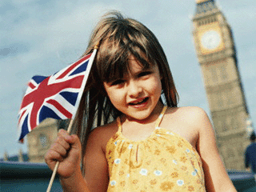
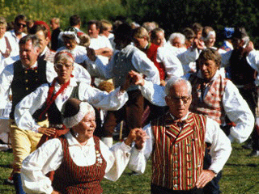
Человечество- единый биологический вид. Расовый состав.

Slide 2
Цель урока
Сформировать представление о расах, их внешних признаках

Slide 3
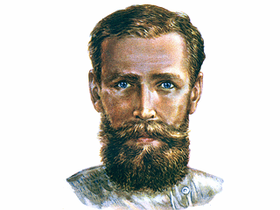
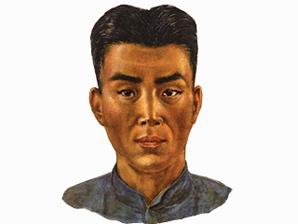
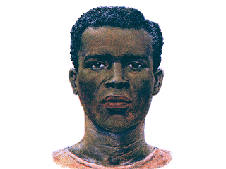
Человечество – единый биологический вид
Расы
Европеоидная
Монголоидная
Негроидная

Slide 4
Раса | Расовые признаки | Территория распространения расы
Европеоидная | Светлая кожа и глаза, узкий нос, волнистые и светлые волосы | Европа, Северная Африка, Юго- Западная Азия, Индия, Северная и Южная Америка.
Негроидная | Темная кожа и глаза, жесткие курчавые волосы, толстые губы, широкий нос | Африка, Северная и Южная Америка
Монголоидная | Узкий разрез глаз, желтоватый цвет кожи, черные прямые волосы, выступающие скулы | Центральная и Восточная Азия

Slide 5
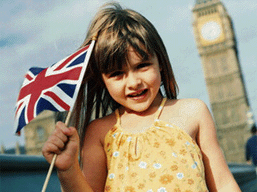
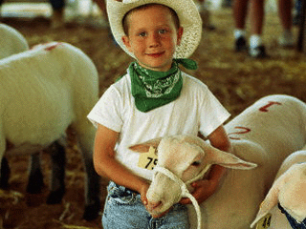
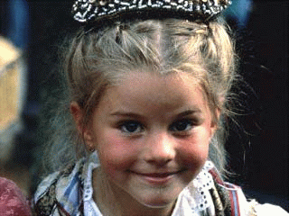
европеоиды

Slide 6
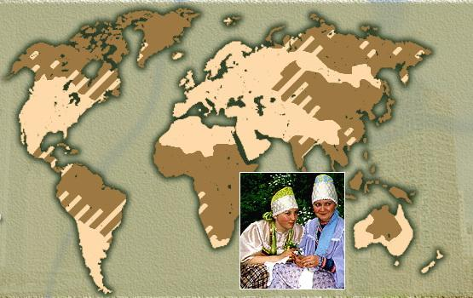

Slide 7
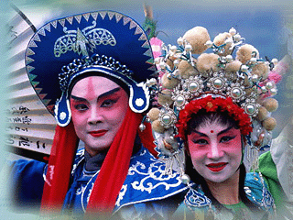
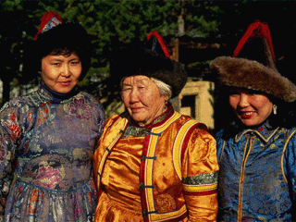
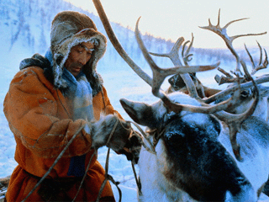

Монголоиды

Slide 8
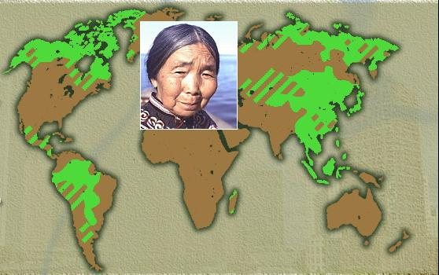

Slide 9
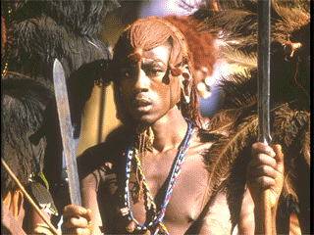
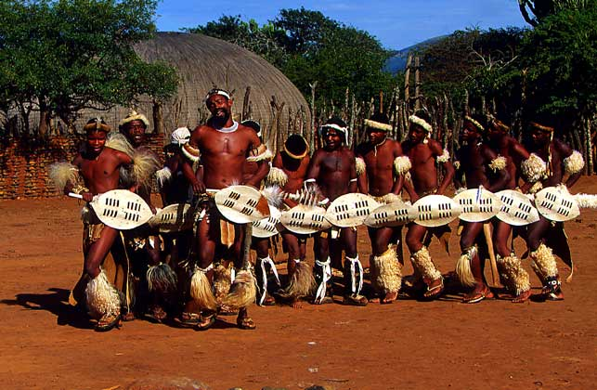
Негроиды

Slide 10
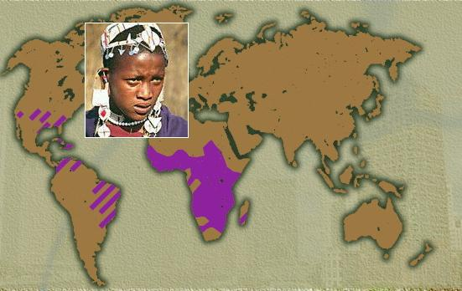

Slide 11
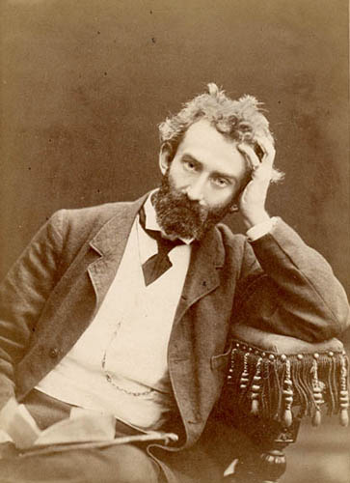
Равенство рас
Вклад Миклухо-Маклая в антропологию и этнографию был огромным.
В своих путешествиях он собрал множество данных о народах Индонезии и Малайи, Филиппин, Австралии, Меланезии, Микронезии и западной Полинезии.
Как антрополог Миклухо-Маклай проявил себя борцом против всех "теорий", постулирующих расовое неравенство, против концепций "низших" и "высших" рас.
Он первым описал папуасов как определенный антропологический тип.
Ученый показал, что папуасы такие же полноценные и полноправные представители человеческого рода, как англичане или немцы.
Николай Николаевич
Миклухо-Маклай
(1846-1888)

Slide 12

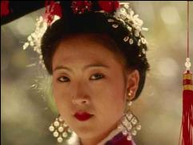

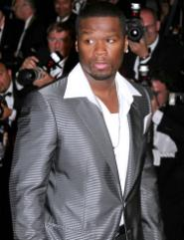



ОТГАДАЙ РАСУ!

Slide 13
Рефлексия
Сегодня я узнала…
Было интересно…
Я поняла, что…
Я научилась
У меня получилось…
Мне захотелось…

Slide 14
Домашнее задание
§ 51, выучить новые понятия

